Slide 1
Регуляція розмноження людини. Біологічні та соціальні аспекти

Slide 2
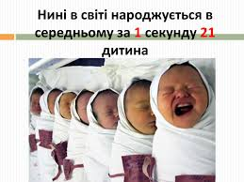
Демографічна проблема
Демографічна проблема - сукупність соціально-демографічних проблем сучасності, що зачіпають інтереси всього людства. Найважливіші проблеми народонаселення, які загрожують украй негативними наслідками:
1. стрімке зростання населення, або демографічний вибух, у країнах, що розвиваються,
2. загроза депопуляції, або демографічна криза, в економічно розвинутих країнах.

Slide 3
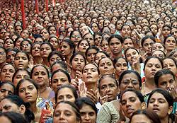
У країнах Західної Європи, Північної Америки та Японії на початку 1990-х років посилилася тенденція до різкого падіння народжуваності - значно нижче від рівня, який забезпечує просте відтворення населення.
У майбутньому це загрожує депопуляцією населення з її негативними соціальними наслідками.
Стрімке зростання населення в країнах Азії, Африки та Латинської Америки, що розвиваються, призводить до подвоєння його чисельності кожні 20-30 років і ускладнює вирішення соціально-економічних проблем.

Slide 4
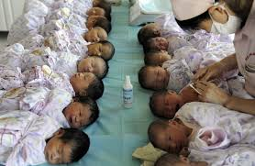
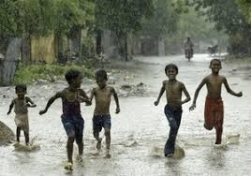
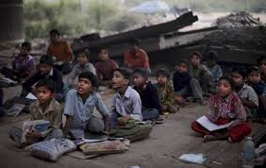
У 1950 р. співвідношення між цими двома групами країн складало приблизно 1:2, до 1985 р. воно виросло до 1:3, а на початку XXI ст. воно складає 1:4.
При існуючих соціально-економічних умовах, у країнах, що розвиваються стрімкий ріст населення веде до загрози забруднення навколишнього середовища, скопичення гігантського числа людей у великих містах.
Це і збільшення небезпеки їх масової загибелі від голоду і хвороб на випадок ряду неврожайних років, через епідемії від антисанітарних умов тощо.

Slide 5
За перші 1000 років нашої ери населення землі збільшилось усього в 1,5 рази, а у Європі залишилося без змін. Основна частина людства мешкала в Азії (55%, або близько 135 млн. осіб).
В основному людські поселення концентрувались на території теперішнього Китаю. Індії, Туреччини. Ірану та Японії. У Європі - Франція, Італія, Іспанія, в Африці Єгипет, тобто в межах помірного та субтропічного поясів.
За наступні 500 років чисельність людства зросла в 1.6 рази. За цей період особливо швидко зросло населення Європи і Японії (з 4.5 млн. в 1000 році до 17 млн. у 1500 році.
На африканському континенті цей процес був стабільним. Покращання демографічних умов, в першу чергу збільшення продуктів харчування, помітні успіхи у медицині, а також ріст промислового виробництва, розвиток комплексного сільського господарства зумовили збільшення приросту населення, особливо у другій половині XVІ сторіччя.
У західноєвропейських країнах в період 1500 - 1750 року щорічний приріст складав 2%, то за наступні 150 років він досягнув 4%.
За 4 сторіччя (1500-1900 роки) суттєво змінилася географія населення. При загальному зростанні чисельності населення у світі за цей період у 3,8 рази, населення Австралії збільшилося у 19 разів, Америки - 10,4 рази. Населення країн Західної Європи збільшилось у 4.1 рази, Азії у 3,4 рази, Африки- у 2,4 рази

Slide 6
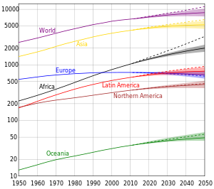
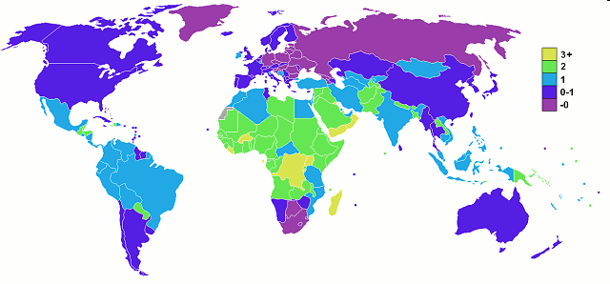
Мал. 1. Зміна чисельності населення різних континентів та прогноз на майбутнє
Картосхема 1.
Приріст населення,
дані 2015 р. (осіб. на 1000 населення)

Slide 7
Населення світу розпочинає XXI ст.
1 млрд безробітних,
1 млрд голодуючих,
1 млрд неграмотних,
2 млрд, що живуть в умовах перенаселення,
1,5 млрд знедолених, що знаходяться за «межею бідності».

Slide 8
У 1974 році відбулася перша Міжнародна конференція по народонаселенню, у 1984 році в Мехіко - друга Міжнародна конференція по народонаселенню , в якій приймали участь 147 країн (проти 136 країн, які прийняли участь у І конференції). На ній прийняли Декларацію по проблемам населення та розвитку.
В 1994 році в Каїрі відбулася ІІІ Всесвітня конференція по народонаселенню та розвитку, в якій прийняло участь вже 179 держав. На конференції прийняли підсумковий документ-20-річна Програма дій в галузі народонаселення та розвитку, в якій розглядаються взаємозв’язки між народонаселенням , стійким економічним ростом та стійким розвитком.

Slide 9
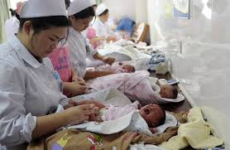
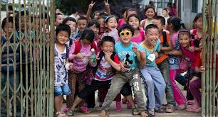
найактуальніша проблема науки й демографічної політики - стримування зростання населення в країнах, що розвиваються.
Уряди 125 країн заявили про схвалення програм планування сім'ї, хоча 14 країн (Болівія, Бутан, Габон, Джібуті, Ірак, Камбоджа, Катар, Кенія, Кувейт, Лаос, Ліван, ОАЕ, Оман, Екваторіальна Гвінея) не погодилися на такі кроки.

Slide 10
Населення Китаю
Полі́тика одніє́ї дити́ни» або «одна сім'я -одна дитина» - проголошена та здійснювана політичним режимом КНР політика у галузі демографії Китаю щодо обмеження народжуваності, якої країна дотримується вже майже тридцять років.
Фахівці підрахували, що обмеження народжуваності
дозволило за період із кінця 1970-их років запобігти близько 400 мільйонам народжень. Провадження «політики однієї дитини» посилює дисбаланс населення за віком.
Населення Китаю вже перевищує 1,3 мільярда осіб, але в певних регіонах стала відчутною нестача робочої сили в інших же чималий відсоток безробіття .
Компартія Китаю може скасувати обмеження на кількість дітей у сім'ї, в останні три роки китайським родинам було дозволено мати лише двох дітей

Slide 11
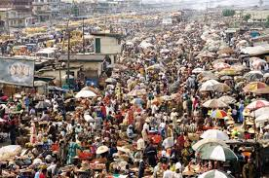
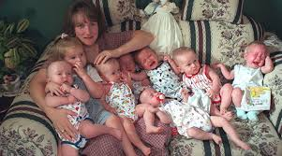
Населення Індії.
Чисельність населення країни 2015 року становила 1,252 млрд осіб (2-ге місце у світі після Китаю).
Жителька індії Марія Фернандеу віці 42 роки народила 11 дітей

Slide 12
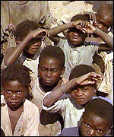
ДЕМОГРАФІЧНА ПОЛІТИКА
Напрями демографічної політики в країнах, де спостерігається депопуляція населення. | Напрями демографічної політики в країнах з високим природним приростом.
Заходи економічного стимулювання народжуваності - сімейна допомога, заохочувальні виплати, пільги багатодітним сім'ям, розширення мережі дитячих установ. | Розширення виробництва порівняльно простих у вживанні, дешевих і доступних контрацептивних засобів. Адміністративні штрафи за багатодітність, заохочення і стимулювання пізніх браків, пізніша поява на світ потомства, подолання відсталості країн.

Slide 13
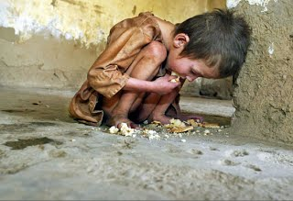
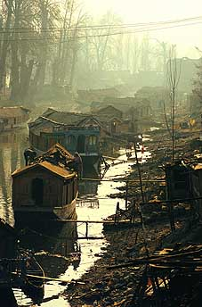
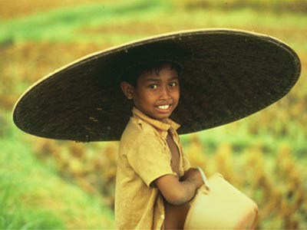
Економіка країн, що розвиваються сильно відстає від рівня промислово розвинених країн. Це переважно аграрні країни. На їх долю припадає 90 % сільського господарства, але вони не в змозі прогодувати навіть себе, проріст населення перевищує приріст виробництва продовольства. ¾ населення країн, що розвиваються живуть в антисанітарних умовах, 250 млрд. осіб живуть в трущобах, 1,5 млрд. осіб позбавлені елементарної медичної допомоги. Від недоїдання страждає понад 500 млн. осіб, а від голоду щоденно вмирає 30-40 млн. осіб.

Slide 14
Шляхи вирішення проблеми відсталості країн
надання їм допомоги сильними
високорозвиненими державами;
перегляд світових цін на сировину
та готову продукцію;
перебудова власного
господарства.

Slide 15
Демографічна ситуація в Україні
За даними Всеукраїнського перепису населення загальна чисельність населення в Україні на 5 грудня 2001р. становила 48 млн. 416 тис. осіб, що на 0,95% менше від очікуваних прогнозів. Чисельність міського населення в цілому в Україні становила 67% осіб, сільського 32%.
54% населення України становлять жінки. 46% - чоловіки.
Демографічна ситуація в Україні постійно погіршується. Це загрожує знелюдненням сільської місцевості, зменшенням кількості людей працездатного віку, труднощами із забезпеченням обороноздатності країни тощо.
Вирішальну роль у виправленні такого становища може відіграти лише держана, сприяючи росту національної свідомості українського народу, відновлюючи традиційні родинні цінності української нації, матеріально і морально підтримуючи сім'ї, в яких народжується і виховується троє і більше дітей.

Slide 16
Демографічна політика України
Демографічна політика держави повинна спрямовуватись на економічну підтримку молодих родин, створення нових робочих місць для молоді, виділення субсидій матерям, які самі виховують своїх дітей.
Необхідне введення спеціальних крамниць, в яких за невелику ціну або безкоштовно видавалося б усе необхідне для немовлят тим родинам, котрі неспроможні за власний кошт підтримувати нормальний розвиток своїх дітей.
Слід проводити роз'яснювальну і виховну роботу в школах.

Slide 17
Демографічна безпека
Демографічна безпека - це функціонування і розвиток популяції людей в її віково-статевих та етнічних параметрах, співвіднесення її з національними інтересами держави, які перебувають у забезпеченні його цілісності, незалежності, суверенітету і збереженні існуючого геополітичного статусу.
Внутрішня сторона безпеки пов'язана з такими визначеннями, як виживання, обезлюднення, виродження, вимирання, самозбереження, самодостатнє відтворення.
Головна загроза - можливе вимирання внаслідок затяжної і глибокої депопуляції, у визначення якої входять співвідношення між народжуваністю і смертністю населення.
Приклади країн, для яких на початку XXI ст. існує демографічна небезпека: Україна, Росія.

Slide 18
Як виправити ситуацію?
Планування та ретельна підготовка майбутніх батьків до вагітності, здоровий спосіб життя, відмова від шкідливих звичок сприяють нормальному перебігу вагітності та пологів, народженню здорових дітей.
сучасна репродуктивна медицина завдяки ефективним методикам здатна допомогти сім'ям реалізувати мрію про материнство, виліковувати безпліддя і загалом сприяти поліпшенню репродуктивного здоров’я нації.

Slide 19
Особливості репродукції людини у зв'язку з її біосоціальною сутністю
Порівняно з іншими ссавцями потенційна швидкість розмноження людини є низькою. Більшість жінок не може народити впродовж життя більше 6-11 дітей, оскільки організм поступово руйнується від пологів.
З розвитком суспільства збільшився середній вік людини і, відповідно, репродуктивний вік жінки. Але між віком матері й частотою народження дітей з аномаліями є певна залежність: чим старша породілля, тим вад у дітей більше.
Через вікові захворювання частішають випадки порушення мейозу підчас дозрівання статевих клітин, а також з’являються гормональні порушення.
У віці 45-49 років жінки втрачають репродуктивну функцію ( раніше, ніж чоловіки). Це відбувається саме в той час, коли в статевих клітинах збільшуються пошкодження геному, підвищується ризик пошкодження спадкової інформації, втрата репродуктивної функції (клімакс) має адаптивне значення, оскільки запобігає поширенню спадкових захворювань.

Slide 20
Статеві залози
Статеві залози – залози змішаної секреції. Зовнішньосекреторна функція – утворення чоловічих і жіночих статевих клітин.
Внутрішньосекреторна функція – продукування статевих гормонів, які надходять у кров.
Андрогени – стероїдні статеві гормони, які мають маскулінізуючу дію, тоді як естрогени – фемінізуючу. Андрогени формуються також у корі наднирників і можуть перетворюватись на естрогени в жировій та інших тканинах.
Жіночі статеві залози (яєчники) виробляють велику кількість естрогенів і невелику кількість андрогенів.
Чоловічі статеві залози (яєчка) виробляють велику кількість андрогенів, найбільше тестостерону, а також естрогени.

Slide 21
Стате́ві гормо́ни
Статеві залози продукують чоловічі статеві гормони - андрогени (тестостерон), жіночі - естрогени (естрадіол, прогестерон).
Усі вони є гормонами стероїдної природи, що утворюються з одного попередника-холестерину.
Фізіологічна роль тестостерону:
бере участь у статевому диференціюванні гонад і розвитку первинних і вторинних статевих ознак за чоловічим типом;
стимулює ріст скелета і всіх тканин організму, прискорює розвиток скелета;
стимулює білковий синтез у скелетних м’язах;
забезпечує лібідо і потенцію, забезпечує чоловічий тип статевої поведінки;
бере участь у регуляції сперматогенезу.
Під впливом гормонів у дівчаток і хлопчиків статеві органи ростуть і дозрівають.
У жінок статеві гормони викликають зміни ендометрію, характерні для менструального циклу, також розвиток молочних залоз, характерної будови тіла.

Slide 22
Жіночі статеві гормони
У жінок ендокринну здатність мають вагітна матка і плацента.
Вони продукують
релаксин, який забезпечує розслаблення зв'язок лобкового з'єднання і інших суглобів тазу.
Плацента утворює білки - гонадотропін і лактогенний гормон - і стероїдні гормони - естрогени, прогестерон.

Slide 23
Чоловічі статеві гормони
Тестостерон виробляється в яєчках , а також (менше) у плаценті та надниркових залозах (кіркова речовина надниркової залози).
У чоловіків за добу утворюється бл. 10 мг, у жінок - 0,4 мг речовини. У крові тестостерон циркулює в неактивній формі у комплексі з β-глобуліном.
Синтез гормонів регулюють гонадотропні гормони гіпофіза. .

Slide 24
Статева активність і добові ритми
Статева активність залежить від циркадіанних ритмів. Зокрема, ядро гіпоталамуса визначає добовий ритм секреції статевих гормонів.
Рівні тестостерону у дорослих чоловіків зростають вночі, досягаючи максимальних значень на 4-8 годину ранку, а після восьмої вечора вони є низькими.
Виділення андрогенів у жінок у ранкові години становить 80% цих гормонів.

Slide 25
Біологічні аспекти розмноження людини:
1) Статеве дозрівання настає достатньо пізно: для жінок - у 17-19 років, для чоловіків - у 18-20 років.
2) Періоди розмноження не мають сезонної циклічності. Діти можуть народжуватися протягом усього року.
3) Після народження дитини цикл дозрівання нових яйцеклітин відновлюється через кілька місяців. Тож теоретично жінка може народжувати дітей з різницею в 1-1,5 року.

Slide 26
Соціальні аспекти розмноження людини
1) жінки найчастіше народжують дітей після 18 і до 38 років. Хоча запліднення можливе на кілька років раніше і пізніше.
2) Через економічні труднощі найчастіше народжують 1-2 дитини.
3) народження першої дитини відкладається до 30 років (після побудови кар’єри).
4) Жінкам не рекомендують народжувати дитину з різницею менше, ніж 2 роки задля повного відновлення організму. Оптимальною є різниця в 6 років.

Slide 27
Соціальні аспекти розмноження людини
Розвиток медицини дозволив значно зменшити небезпеку інфекційних захворювань - чуми, холери, віспи, хоч їхні збудники продовжують існувати у природі, але вірогідність проникнення у людські популяції є дуже малою.
Однак свій негативний внесок роблять ВІЛ/СНІД, пріонові захворюванні та інші.
Значно зросла середня тривалість життя (71 рік, за останніми даними для Україні).
Зменшено дитячу смертність - особливо порівняно з давніми часами та середньовіччям, коли смерть у дитинстві була чимсь звичним.
На зміну багатодітним сім’ям прийшли сім’ї з 1-2 дітьми.
Поява ефективних засобів контрацепції також дозволила більш точно планувати кількість дітей у сім’ї.
Існують культурні традиції стосовно кількості дітей, застосування контролю народжуваності й багатодітності у різних країнах світу.

Slide 28
Репродуктивне здоров'я
Репродуктивне здоров'я - це стан повного фізичного, розумового та соціального благополуччя, а не просто відсутність хвороб репродуктивної системи або порушення її функцій.
Розрізняють репродуктивне здоров’я підлітків, жінок, чоловіків, молоді, нації та ін.
Здоров’я визначається різними чинниками:
спадковістю.
способом життя, розвитком корисних і шкідливих звичок.

Slide 29
порушення репродуктивного здоров’я відбувається через:
безвідповідальне ставлення до себе, відсутність аналізу наслідків своїх дій,
неправильне інформування про способи й методи профілактики небажаної вагітності,
незапобігання інфекціям, що передаються статевим шляхом (ІПСШ):
вірусні (СНІД, генітальний герпес, гепатит В), бактеріальні (сифіліс, гонорея, хламідіоз), протозойні (трихомоніаз, лямбліоз), грибкові (кандидози), паразитарні (короста, лобковий педикульоз).

Slide 30
Довідка
Частота безплідних шлюбів коливається в межах від 8 до 29% і не має тенденції до зниження у всіх країнах світу.
У багатьох країнах Європи безплідними є близько 10% подружніх пар, у США - від 8 до 15%, в Канаді - близько 17%, в Австралії - 15,4%.
В Україні частота безплідних пар репродуктивного віку становить 15%, в окремих регіонах цей показник наближається до 20%.
За визначенням ВООЗ безплідним вважається шлюб, в якому у дружини протягом одного року не виникає вагітності при регулярному статевому житті.
Причиною безплідного шлюбу можуть бути як чоловічі, так і жіночі фактори.

Slide 31
жіноче безпліддя
За статистикою жіноче безпліддя є причиною 45% безплідних шлюбів. Жіноче безпліддя більш багатогранне, ніж чоловіче. Адже жіночий організм має не тільки продукувати повноцінну яйцеклітину, а й створити умови для зачаття і протікання нормальної вагітності.
Класифікація жіночого безпліддя:
первинне - у жінок, які не мали жодної вагітності при регулярному статевому житті без засобів контрацепції;
вторинне- у жінок, які народжували раніше дітей, але на даний момент вагітність не спостерігається протягом року статевого життя без засобів контрацепції;
абсолютна - відсутність можливості завагітніти у зв'язку з вродженими аномаліями органів малого тазу (відсутність матки, яєчників та ін.)

Slide 32
Чоловіче безпліддя
Чоловіче безпліддя - захворювання, при якому чоловік фертильного віку не може відтворювати потомство. Статистика свідчить про те, що практично в половині випадків безпліддя в сім'ї «винуватцем» є чоловік, але оскільки єдиною ознакою цього є неможливість зачаття (захворювання протікає фактично безсимптомно), створюється помилкове враження, що чоловіче безпліддя зустрічається набагато рідше, ніж жіноче.
Чоловіче безпліддя може бути спричинене такими проблемами:
неповноцінність сперматозоїдів (порушення їх рухливості і життєздатності);
різке зниження їх числа;
порушення їх просування по сім'явиносних шляхах і викид назовні.
Патології, що виникають в яєчках, відповідальних за вироблення сперматозоїдів, призводять до того, що вони перестають нормально функціонувати.

Slide 33
Додаткові причини чоловічого безпліддя
звичні інтоксикації: зловживання алкоголем і нікотином;
професійні шкідливості: контакт з органічними і неорганічними речовинами, вплив іонізуючої радіації;
тепловий фактор: робота в умовах високих і низьких температур, тривалий стан лихоманки з підвищенням температури тіла вищою за 38С;
травма органів мошонки;
Фактори, які можуть спричинити зниження кількості сперматозоїдів:
тривалий стрес;
нестача вмісту білків і вітамінів у їжі;
несприятливі екологічні фактори;
хронічне недосипання;
зловживання сигаретами, алкогольними напоями, наркотиками.

Slide 34
чинники ризику для репродуктивного здоров’я
а) несприятливий для здоров’я спосіб життя (стрес, гіподинамія, нераціональне харчування);
б) шкідливі звички;
в) несприятливі екологічні чинники середовища (забрудненість довкілля, високий рівень радіації тощо);
г) негативні чинники соціального середовища (низький рівень життя, безробіття тощо);
д) спадкові порушення;
е) недоступність медичних послуг і послуг з консультування.

Slide 35
Репродуктивна медицина
напрямок медико-біологічних знань, що мають на меті допомогу в народженні дитини, регуляцію народження та планування сім’ї.
Репродуктивна медицина є синтезом знань з гінекології, андрології, біології, генетики, цитології та кріобіології.

Slide 36
Сучасні можливості репродуктивної медицини:
1) Осіменіння спермою чоловіка або донора - здійснюють у деяких випадках ендокринного, імунологічного чи чоловічого безпліддя.
2) Запліднення в пробірці - отримання з яєчників жінки зрілих яйцеклітин та запліднення їх сперматозоїдами чоловіка (або донора). Потім утворені ембріони розвиваються в інкубаторі протягом 48-72 годин і пересаджуються в матку жінки.
Перша дитина, що з’явилася на світ у результаті штучного запліднення, народилася у Великобританії 25 липня 1978 року.
Через 13 років - 1991-го - вперше така дитина народилася і в Україні.

Slide 37
Сучасні можливості репродуктивної медицини:
3) Ін'єкція сперматозоїда в цитоплазму яйцеклітини - проводять за складних форм чоловічого безпліддя або в окремих випадках у разі розладів репродуктивного здоров’я одночасно чоловіка та жінки.
4) Донорство яйцеклітини - для жінок, у яких яйцеклітина не визріває, а також за високого ризику появи спадкових захворювань у дитини. Яйцеклітини отримують від здорової жінки-донора.

Slide 38
Сучасні можливості репродуктивної медицини:
5) Сурогатне материнство - використовують яйцеклітини та сперматозоїд подружжя, але ембріони переносять у порожнину матки здорової жінки, яка і є сурогатною матір’ю.
6) Заморожування ембріонів - для зберігання і використання ембріонів, що розвиваються, за програмою екстракорпорального запліднення (ЕКЗ). За необхідності ембріони розморожують та переносять у порожнину матки.

Slide 39
Сучасні можливості репродуктивної медицини:
7) Банк донорської сперми - використовують у разі повного чоловічого безпліддя або за відсутності в жінки партнера, але за бажання мати дитину.
Основною методикою репродуктивної медицини є екстракорпоральне запліднення (ЕКЗ, «штучне запліднення», «запліднення в пробірці»). Це методика, згідно з якою яйцеклітини жінки запліднюються поза її організмом і через кілька діб вводяться в порожнину матки з метою розвитку вагітності.
ЕКЗ вперше в історії людства було проведено в 1978 р. Засновником його вважається Р. Едвардс, який був нагороджений у 2010 р. Нобелівською премією з фізіології і медицини.

Slide 40
На початку 2017 р. репродуктологи клініки «Надія» виступили із заявою про народження в Україні першої у світі дитини після застосування методики пронуклеарного перенесення («дитини від трьох батьків»). Суть методу полягає в тому, що пацієнтці вводять донорську яйцеклітину, з якої видалено власне ядро та введені гаплоїдні ядра чоловіка й жінки, які стануть
генетичними батьками дитини. В результаті цієї маніпуляції було отримано «реконструйовану» яйцеклітину, що мала генетичний набір ядерної ДНК від матері і батька і цитоплазматичної ДНК від донора, тобто дитина має «трьох батьків».

Slide 41
Контроль над народжуваністю
Контроль над народжуваністю, або контрацепція - це методи або пристрої, що використовуються для запобігання вагітності.
Планування, забезпечення та використання протизаплідних засобів називається планування сім'ї.
У деяких культурах свідомо обмежено доступ до контролю над народжуваністю, тому що вони вважають його аморальним чи політично небажаним.
Найбільш ефективними методами контролю народжуваності є стерилізація шляхом вазектомії у самців і перев'язки маткових труб, встановлення внутрішньоматкової спіралі (ВМС) і імплантованих контрацептивів у жінок.
Меншу ефективність мають гормональні контрацептиви, в тому числі протизаплідні таблетки, пластирі, вагінальне кільце та ін'єкції. Ще менш ефективні методи включають бар'єрні контрацептиви, а також метод визначення періоду фертильності.
Стерилізація є досить ефективним способом, але є необоротною; всі інші методи є оборотними.

